Slide 1
Углубленный курс информатики
Итерационные методы решения
нелинейных уравнений
Чузлов Вячеслав Алексеевич
к.т.н., доцент ОХИ ИШПР

Slide 2
МЕТОД ДЕЛЕНИЯ ОТРЕЗКА ПОПОЛАМ
Пусть дана функция f(x), непрерывная на интервале [a, b].
f(a) * f(b) < 0 – условие наличия корня на данном интервале.

Slide 3
МЕТОД ДЕЛЕНИЯ ОТРЕЗКА ПОПОЛАМ
Поделим отрезок [a, b] пополам точкой x₁ c координатой x₁ = (a + b) / 2 и вычислим значение функции f(x₁).
Возможны два случая:
f(a) * f(x₁) > 0 → корень находится на отрезке [x₁, b], исключаем отрезок [a, x₁];
f(a) * f(x₁) < 0 → корень находится на отрезке [a, x₁], исключаем отрезок [x₁, b].

Slide 4
МЕТОД ДЕЛЕНИЯ ОТРЕЗКА ПОПОЛАМ
Продолжаем деление пополам до тех пор, пока длина оставшегося интервала [a, b] не станет меньше некоторой заданной малой величины e , т.е. (b - a) < eps , и тогда любое значение аргумента из отрезка [a, b] можно считать корнем с погрешностью eps. Обычно принимают в качестве корня середину отрезка.

Slide 5
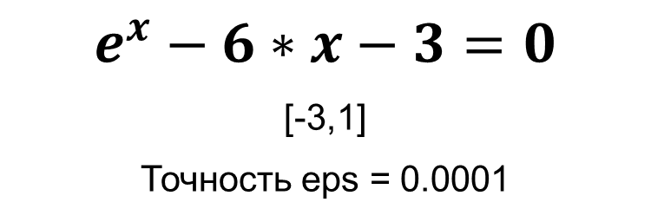
Пример
Дано нелинейное уравнение:
$$e^{x}−6∗x−3=0$$
[-3,1]
Точность eps = 0.0001
Необходимо найти корень данного уравнения на данном отрезке с заданной точностью, используя метод деления отрезка пополам.

Slide 6
Пример
function equation(x: real): real; begin result := exp(x) - 6 * x - 3 end; function HalfDivision(f: function(x: real): real; a, b, eps: real): real; begin if f(a) * f(b) > 0 then begin Println('Half Division Method, Not solved!'); exit end; result := (a + b) / 2; while abs(a - b) >= eps do begin if f(a) * f(result) > 0 then a := result else b := result; result := (a + b) / 2 end; end; begin HalfDivision(equation, -3, 1, 1e-4).Print end.
-0.38677978515625

Slide 7
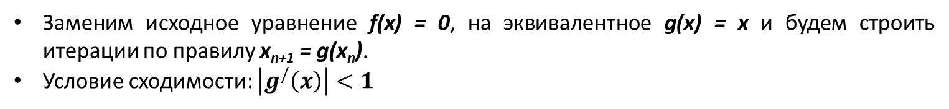
МЕТОД ПРОСТЫХ ИТЕРАЦИЙ
Заменим исходное уравнение f(x) = 0, на эквивалентное g(x) = x и будем строить итерации по правилу x_{n+1} = g(x_{n}).
Условие сходимости: $\left|g^{/}\left(x\right)\right|<1$

Slide 8
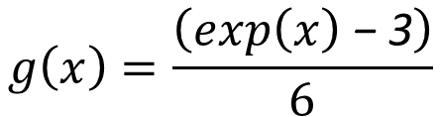

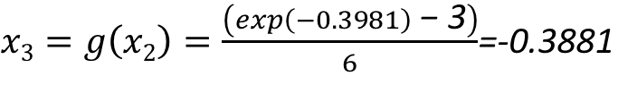
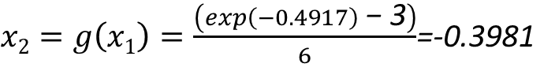
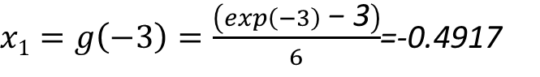
Пример
$$e^{x}−6∗x−3=0$$
[-3,1]
Точность eps = 0.0001
Запишем выражение для эквивалентной функции:
$$g\left(x\right)=\frac{\left(exp\left(x\right) \text{−} \text{3}\right)}{6}$$
Первое приближение x₁ найдем как g(-3):
Следующее приближение x₃ найдем как g(x₂):
$x1=g\left(−3\right)=\frac{\left(exp\left(−3\right) \text{−} \text{3}\right)}{6}$=-0.4917
$x3=g\left(x2\right)=\frac{\left(exp\left(−0.3981\right) \text{−} \text{3}\right)}{6}$=-0.3881
Следующее приближение x₂ найдем как g(x₁):
Аналогичным образом находим x₄ = -0.3869; х₅ = -0.3868 и х₆ = -0.3868.
$x2=g\left(x1\right)=\frac{\left(exp\left(−0.4917\right) \text{−} \text{3}\right)}{6}$=-0.3981
Поскольку разность х₅ и х₆ по модулю меньше заданной точности, то принимаем, что решением является значение х = -0.3868.

Slide 9
РЕАЛИЗАЦИЯ
function EquivalentFunc(x: real): real; begin result := (exp(x) - 3) / 6 end; function Iterations(f: function(x: real): real; a, eps: real): real; begin var x: real; result := f(a); repeat x := f(result); result := f(x); until abs(result - x) < eps end; begin Iterations(EquivalentFunc, -3, 1e-4).Print end.
-0.386795147605899

Slide 10
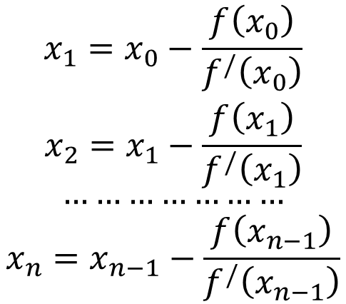
МЕТОД НЬЮТОНА (КАСАТЕЛЬНЫХ)
Последовательность приближений строится следующим образом:
Выбор начальных приближений:
если f(a) * f//(a) > 0, то точка a;
если f(b) * f//(b) > 0, то точка b;
$$\begin{matrix}x_{1}=x_{0}−\frac{f\left(x_{0}\right)}{f^{/}\left(x_{0}\right)} \\ x_{2}=x_{1}−\frac{f\left(x_{1}\right)}{f^{/}\left(x_{1}\right)} \\ \begin{aligned}………………… \\ x_{n}=x_{n−1}−\frac{f\left(x_{n−1}\right)}{f^{/}\left(x_{n−1}\right)}\end{aligned}\end{matrix}$$
Если неравенства не выполняются – метод не применим.

Slide 11
РЕАЛИЗАЦИЯ
function equation(x: real): real; begin result := exp(x) - 6 * x - 3 end; function equation1(x: real): real; begin result := exp(x) - 6 end; function equation2(x: real): real; begin result := exp(x) end;

Slide 12
РЕАЛИЗАЦИЯ
function Newton(f, f1, f2: function(x: real): real; a, b, eps: real): real; begin var x: real; if f(a) * f2(a) > 0 then x := a else if f(b) * f2(b) > 0 then x := b else begin Print('Newton Method, Not Solved!'); exit end; repeat x := result - f(result) / f1(result); result := x - f(x) / f1(x); until abs(result - x) < eps end; begin Newton(equation, equation1, equation2, -3, 1, 1e-4).Print end.
-0.386794939318652

Slide 13

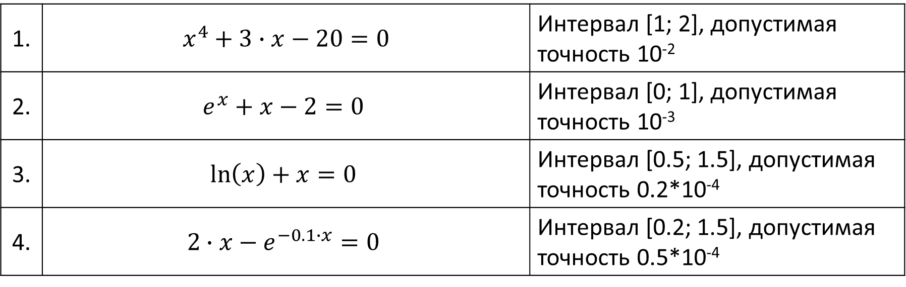
Задание
13
Составьте программу для решения нелинейных уравнений методом половинного деления, простых итераций и методом Ньютона:
1. | $$x^{4}+3∙x−20=0$$ | Интервал [1; 2], допустимая точность 10⁻²
2. | $$e^{x}+x−2=0$$ | Интервал [0; 1], допустимая точность 10⁻³
3. | $$\ln\left(x\right)+x=0$$ | Интервал [0.5; 1.5], допустимая точность 0.2*10⁻⁴
4. | $$2∙x−e^{−0.1∙x}=0$$ | Интервал [0.2; 1.5], допустимая точность 0.5*10⁻⁴

Slide 14



КОНТАКТНАЯ ИНФОРМАЦИЯ
ЧУЗЛОВ ВЯЧЕСЛАВ АЛЕКСЕЕВИЧ
к.т.н., доцент ОХИ ИШПР
Учебный корпус №2, ауд. 136
+7-962-782-66-15
chuva@tpu.ru

